Slide 1
Bases de Datos II
Excepciones, Cursores, Procedimientos, Funciones y Paquetes

Slide 2
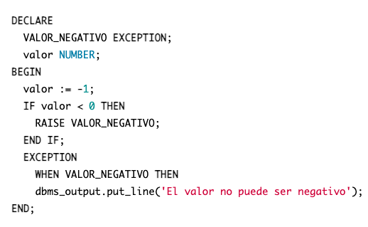
Excepciones
Puedo controlar posibles error
Excepciones de Sintaxis
Excepciones de Datos Vacios
Excepciones Inesperadas
Excepciones de Oracle
Excepciones Definidas por el usuario
Todos los errores generalmente tienen un código proporcionado por oracle

Slide 3
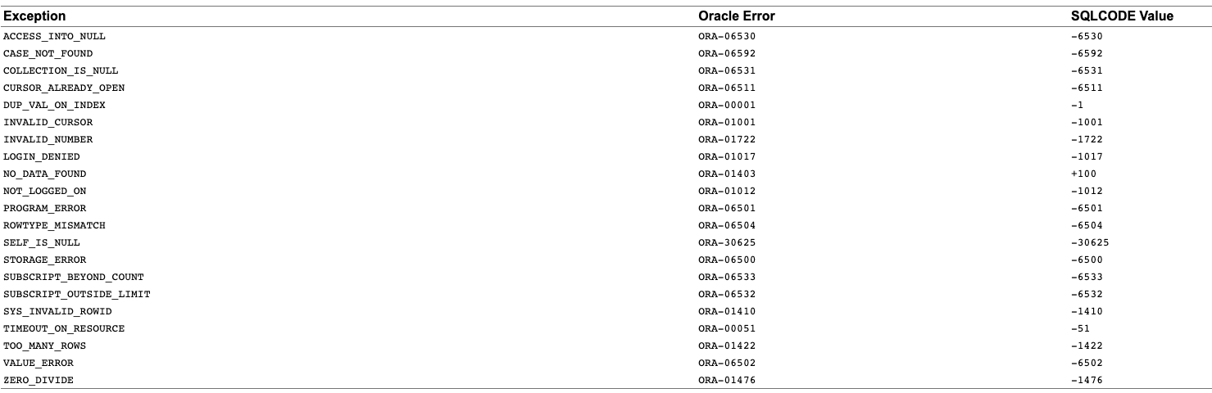
Excepciones

Slide 4
Cursores
PL/SQL utiliza cursores para gestionar las instrucciones SELECT
Un cursor es un mecanismo que provee una forma para seleccionar multiples filas de datos
Un cursor es basicamente un area de memoria que contiene una sentencia SQL e información para procesarla.

Slide 5
Cursores
Implicitos: Este tipo de cursores se utiliza para operaciones SELECT INTO. Se usan cuando la consulta devuelve un único registro.
Explicitos: Son los cursores que son declarados y controlados por el programador.

Slide 6
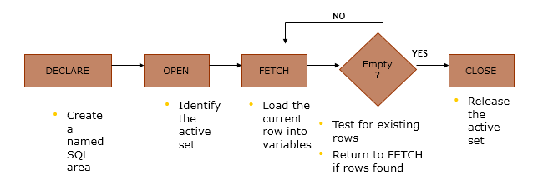
Cursores

Slide 7
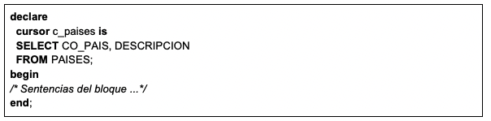
Cursores
Un cursor se define como cualquier otra variable de PL/SQL y debe nombrarse de acuerdo a los mismos convenios que cualquier otra variable. Los cursores implicitos no necesitan declaración.

Slide 8
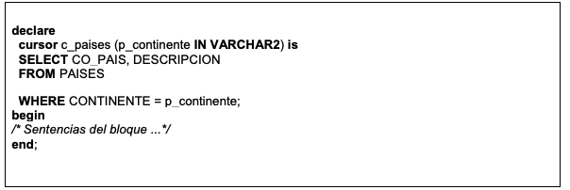
Cursores

Slide 9
Cursores
SQL%ISOPEN: True si el cursor está abierto.
SQL%FOUND: True si devuelve una fila
SQL%NOTFOUND: True si no se devuelve ninguna fila
SQL%ROWCOUNT: Proporciona el número total de filas devueltas hasta ese momento

Slide 10
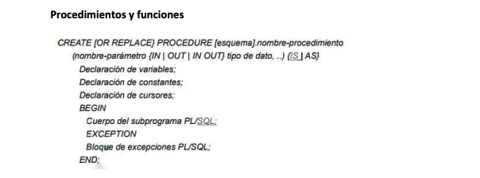
Procedimiento Almacenado
Los procedimientos o funciones son bloques PL/SQL con nombre, que pueden recibir parámetros y pueden ser invocados desde distintos entornos: SQL*PLUS, Oracle*Forms, desde otros procedimientos y funciones y desde otras herramientas Oracle y aplicaciones.

Slide 11
Procedimientos Almacenados
IN: especifica que el parámetro es de entrada y que por tanto dicho parámetro tiene que tener un valor en el momento de llamar a la función o procedimiento.
OUT: especifica que se trata de un parámetro de salida. Son parámetros cuyo valor es devuelto después de la ejecución el procedimiento al bloque PL/SQL que lo llamó.
IN OUT: Son parámetros de entrada y salida a la vez.

Slide 12
Paquete
Agrupa componentes relacionados lógicamente
Consiste de 2 partes:
Una especificación
Un Cuerpo

Slide 13
Paquetes de Oracle
DBMS_OUTPUT
UTL_FILE
UTL_MAIL
DBMS_ALERT
DBMS_LOCK
DBMS_SESSION
DBMS_APPLICATION
HTP
DBMS_SCHEDULER

Slide 14
Triggers
Los disparadores o triggers son bloques de código PLSQL asociados a una tabla y que se ejecutan automáticamente como reacción a una operación DML (insert, update, Delete)
Tipos | Eventos
Before, After, Instead Of | Insert, update, delete

Slide 15
Funcionalidades
Registrar los cambios que se efectúan sobre las tablas y la identidad de quien los realizó
Realizar acciones cuando una tabla es modificada
Insertar, actualizar o eliminar datos de una tabla asociada en forma automática.

Slide 16
Triggers Tipos y Eventos
Before : se ejecuta antes del evento especificado.
After: se ejecuta despues del evento especificado.
Instead Of: solo puede definirse sobre vistas, anula la sentencia disparadora, se ejecuta en lugar de otra sentencia (ni antes ni después)

Slide 17
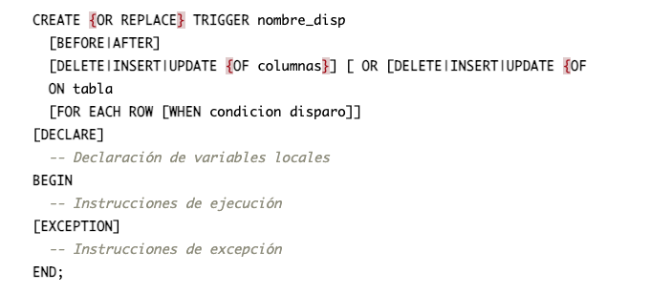
Disparadores/Triggers

